Slide 1
শুভেচ্ছা

Slide 2
শিক্ষক পরিচিতি
সাজু প্রসাদ গুপ্ত
সহকারি শিক্ষক
ফুলবাড়ি বাংলা সরকারি প্রাথমিক বিদ্যালয়
ফুলবাড়ি। দিনাজপুর

Slide 3
পাঠ পরিচিতি
পাঠ শিরোনামঃ মহাবিশ্ব
আজকের পাঠঃ সৌরগজগৎ
শ্রেণিঃ পঞ্চম
বিষয়ঃ বিজ্ঞান

Slide 4
শিখনফল
সৌরজগতের গঠন ব্যাখ্যা করে
ছবি আঁকতে পারবে ।

Slide 5
দিনের বেলায় আকাশের দিকে তাকালে কি দেখতে পাও?
সুর্য
রাতের বেলায় আকাশের দিকে তাকালে কি দেখতে পাও?
চাঁদ, তারা
আমরা কোথায় বাস করি?
পৃথিবীতে
আমাদের পৃথিবীও সৌরজগতের একটি গ্রহ । আর চাঁদ হল
পৃথিবীর একটি উপগ্রহ

Slide 6
চাঁদ,তারা,সুর্য ছাড়াও মহাকাশে অনেক নক্ষত্র,
জোতিষ্ক দেখতে পাই
যেমন গ্রহ, উপগ্রহ,গ্রহানু,ধুমকেতু ইত্যাদি।
সুর্য, এবং তার চারিদিকে ঘুর্নায়মান গ্রহ, উপগ্রহ,গ্রহানু,ধুমকেতু
ধুলিকণা ও গ্যাস নিয়ে সৌরজগৎ গঠিত।

Slide 7
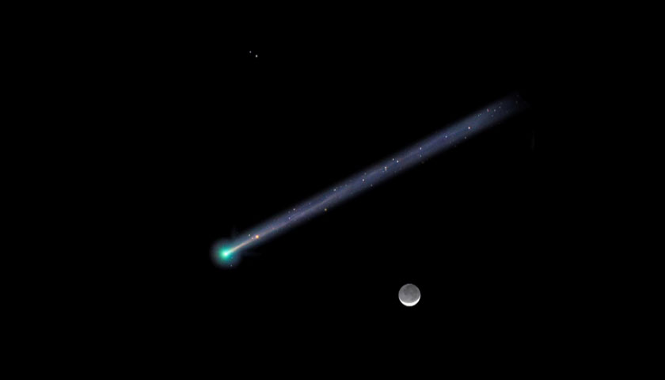
ধুমকেতু

Slide 8
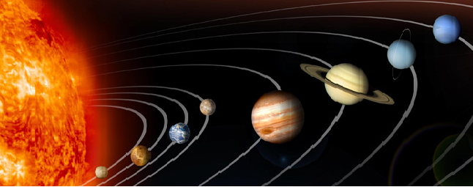
নেপচুন
ইউরেনাস
শনি
বৃহষ্পতি
মঙ্গল
পৃথিবী
সুর্য
শুক্র
বুধ
সৌরজগতের গ্রহসমুহ

Slide 9
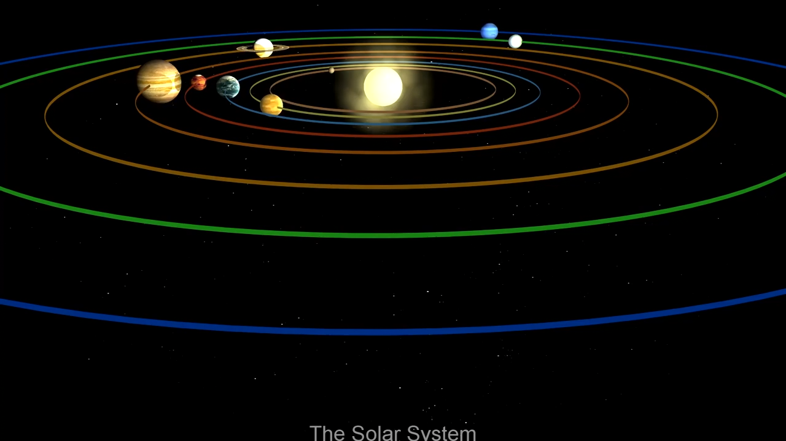
চল আমরা একটা ভিডিও দেখি

Slide 10
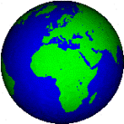
এবার আমরা একটা সৌরজগৎ খাতায় আঁকব
ইউরেনাস
বৃহষ্পতি
পৃথিবী
নেপচুন
বুধ
শনি
মঙ্গল
শুক্র

Slide 11
নিরব পাঠ

Slide 12
মুল্যায়ন
সৌরজগৎ কী নিয়ে গঠিত?
সৌরজগৎ এর একটি মডেল খাতায় আঁক।

Slide 13
ধন্যবাদ

